Slide 1



Slide 2


肝移植术后肺部感染泛耐药鲍曼不动杆菌病例分享

Slide 3

● 病例简介
摘要
1.独特性：肝移植术后，免疫抑制，肺部感染泛耐药鲍曼不动杆菌，使用多黏菌素B，出现神经毒性作用改用依拉环素后治愈
2.背景：患者因慢加急肝功能衰竭行肝移植术，术后免疫抑制，肺部感染泛耐药鲍曼不动杆菌，使用多黏菌素B，出现明显的口腔颜面部麻木的神经毒性作用，难以耐受。改用依拉环素后肺部感染控制，逐步吸收。

Slide 4
● 患者基础信息
1.人口学信息：46岁，男，无业，湖南邵阳人
2.主诉：患者因“纳差伴恶心呕吐，巩膜黄染1月余”于2025.11.18入院，诊断慢加急性肝功能衰竭，于2025年11月18日行肝移植术，术后血氧低，痰多，痰培养提示泛耐药鲍曼不动杆菌，CT提示肺部感染。遂于多粘菌素B 75万IU q12h 静滴治疗，用药3天后患者诉口腔及颜面部麻木难忍，考虑多粘菌素神经毒性副作用，根据药敏改用依拉环素50mg q12h 静滴治疗9天后肺部渗出吸收，咳痰减少。治愈出院。
3.既往史：乙肝病史多年，余无特殊。

Slide 5
● 入院后检查
1.体格检查：
T 36.5℃，P 79bpm，R 15，BP 102/60mmHg,身目黄染，浅昏迷，腹部膨隆，剑突下压痛，移动性浊音+。
2.辅助检查：
入院CT：双肺渗出，双侧胸腔少量积液伴双下肺轻度膨胀不全。
肝移植术后肺部感染CT：双肺大量斑片样渗出伴膨胀不全
肝移植术后肺部感染治疗后CT：双肺渗出基本吸收

Slide 6
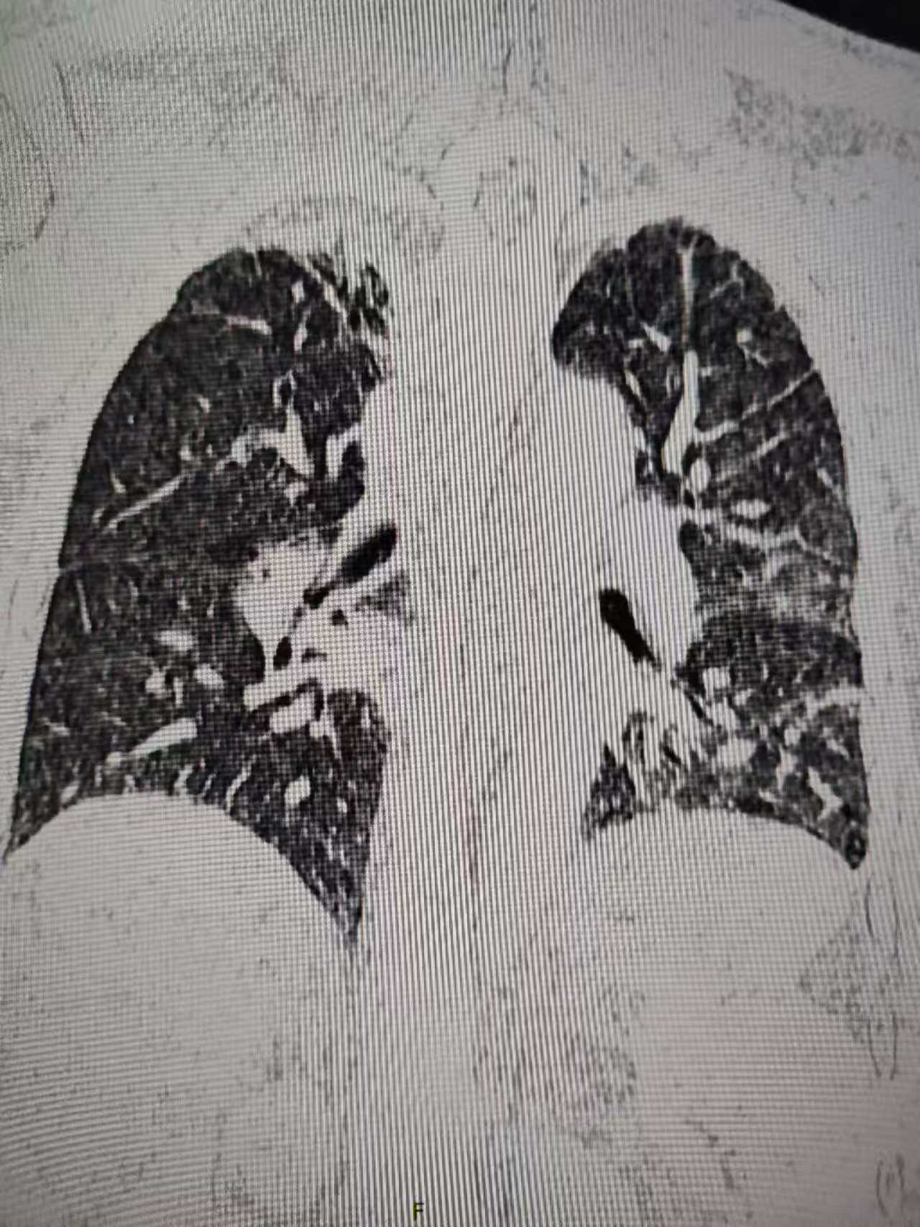
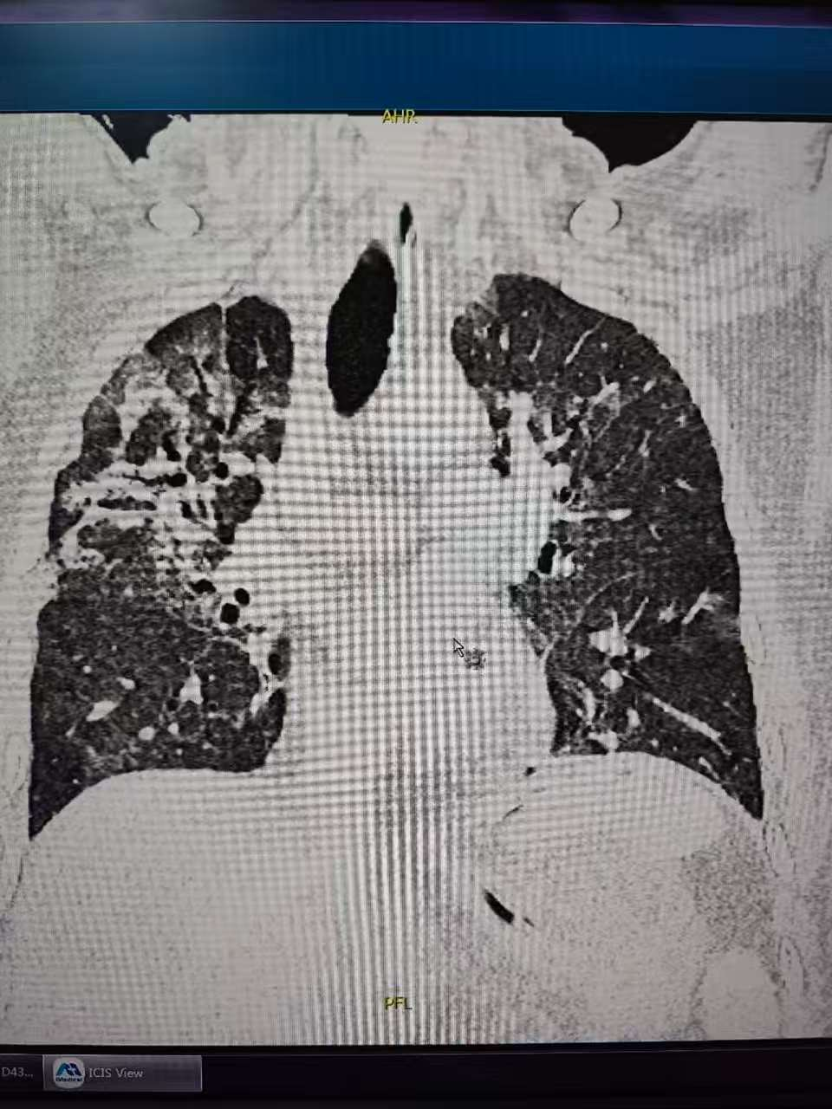
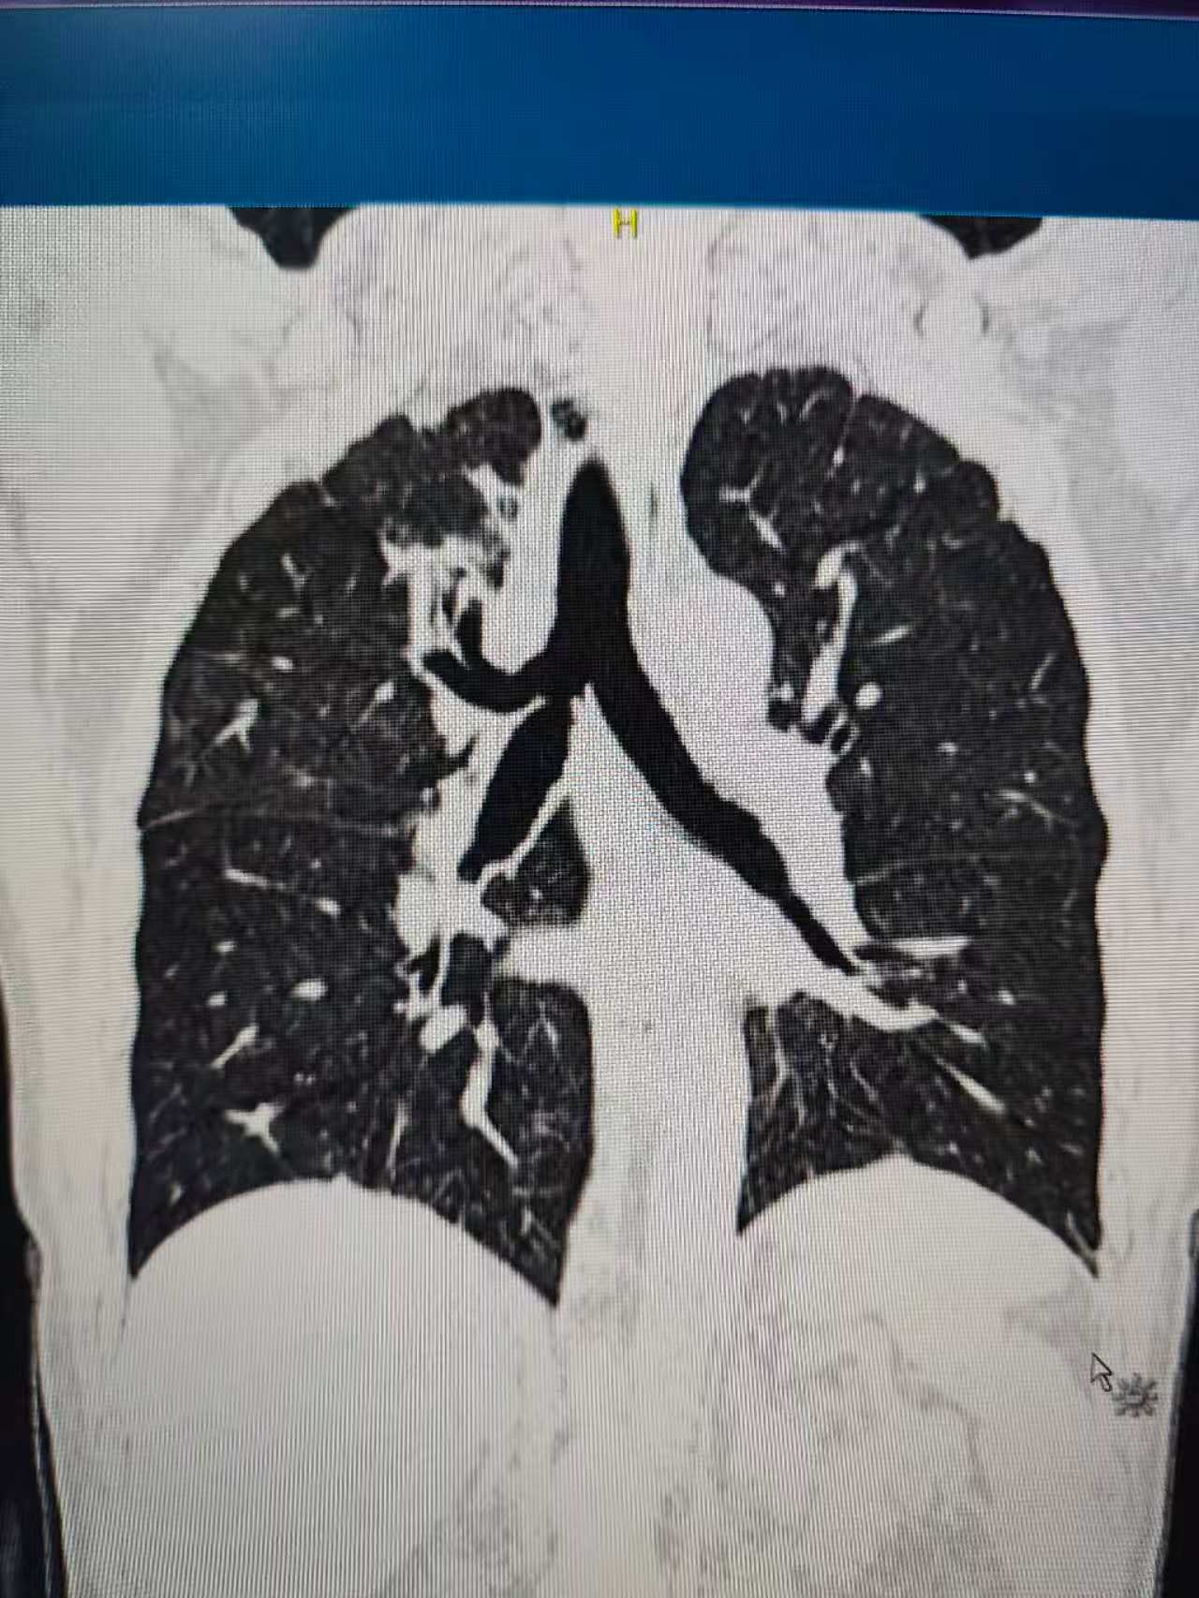
● 入院后检查
3.影像学检查：
入院CT：双肺渗出，双侧胸腔少量积液伴双下肺轻度膨胀不全。
肝移植术后肺部感染CT：双肺大量斑片样渗出伴膨胀不全
肝移植术后肺部感染治疗后CT：双肺渗出基本吸收

Slide 7
● 诊断评估
诊断评估
1.初步诊断：1.肺部感染 2.呼吸功能衰竭 3.肝移植状态
2.诊断依据：呼吸困难，低血氧，痰多，CT提示肺部感染，痰培养示：泛耐药鲍曼不动杆菌
3.鉴别诊断：真菌感染：移植术后免疫力低下，容易出现真菌感染，但培养结果提示为泛耐药鲍曼不动杆菌。

Slide 8
● 治疗过程
1.药物：美罗培南1000mg q8h 静滴 2天，培养结果出来后，改多粘菌素B 75万IU q12h 静滴治疗，用药3天后患者诉口腔及颜面部麻木难忍，考虑多粘菌素神经毒性副作用，根据药敏改用依拉环素50mg q12h 静滴治疗9天
2.手术：2025年11月18日 肝移植术

Slide 9
● 治疗过程
3.微生物/病理结果：多次痰培养、肺泡灌洗液培养提示：泛耐药鲍曼不动杆菌（仅对多黏菌素敏感），加做依拉环素药敏提示敏感。
4.方案调整：美罗培南1000mg q8h 静滴 2天，培养结果出来后，改多粘菌素B 75万IU q12h 静滴治疗，用药3天后患者诉口腔及颜面部麻木难忍，考虑多粘菌素神经毒性副作用，根据药敏改用依拉环素50mg q12h 静滴治疗9天
5.指标追踪：白介素6

Slide 10
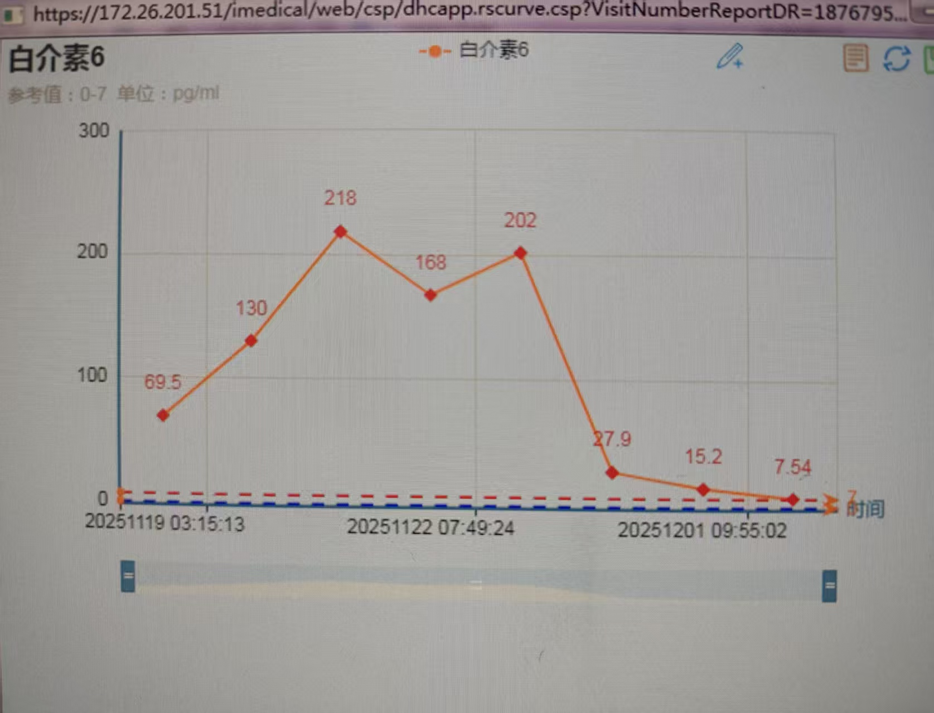
● 治疗过程
3.时间轴记录:(折线图)

Slide 11

● 诊疗体会
1.疗效评价：本例患者诊断泛耐药鲍曼不动杆菌肺部感染及时，根据药敏选择了敏感抗生素（多黏菌素B），但由于患者个体差异产生难以耐受的神经毒性副作用更改抗生素，此时根据加多的药敏选择敏感的依拉环素，继续发挥有效的抗菌作用，最后病灶基本吸收，临床康复。
2.局限性：直至患者出院前，虽症状及CT均提示肺炎基本治愈，但仍未能彻底清除痰液里的鲍曼不动杆菌。
3.结论：肝移植术后免疫力低下，易感染耐药菌，要加强病原检测，发现耐药菌及时应用敏感药物，同时注意药物毒副作用，选择最优化的抗感染方案。

Slide 12
感谢观看
敬请指导

